Slide 1
Результаты Всероссийских проверочных работ (ВПР) в Приморском крае
2025 год
7 класс

Slide 2
Цель Всероссийских проверочных работ
Мониторинг уровня подготовки обучающихся в соответствии с федеральными государственными образовательными стандартами

Slide 3
Как использовать результаты ВПР
Муниципальный уровень
Образовательная организация
адресная работа с образовательными организациями и учителями, чьи учащиеся показывают низкие результаты
организация методических заседаний по выработке стратегий исправления основных ошибок
организация транслирования опыта учителей, учащиеся которых показывают стабильные и хорошие результаты
корректировка образовательного процесса (совершенствование образовательных программ, методик, технологий обучения)
информирование родителей о результатах ВПР
проведение педагогических советов по результатам ВПР с целью улучшения качества образования обучающихся
формирование графика внутришкольного контроля на будущий учебный год
Учитель
Родитель и ученик
планирование индивидуального маршрута обучения для каждого учащегося
выявление проблем в усвоении образовательной программы начального общего образования
самооценка профессиональной деятельности педагога
формирование направлений совершенствования преподавания предмета
объективная оценка уровня учебных достижений учащегося
возможность принять участие в построении индивидуальной образовательной траектории

Slide 4
Общие сведения
* Количество участников указано без учета обучающихся, принимавших участие, но не получивших результат из-за наличия непройденных тем (у участников выставлен только первичный балл, решение о выставлении оценки принимается ОО)

Slide 5
Основные результаты
по русскому языку

Slide 6



Русский язык, 7 класс
Описание работы
Перевод первичных баллов
в отметки по пятибалльной шкале
7 заданий
Все задания относятся к базовому уровню сложности
максимальный балл за работу - 23
Отметка | «2» | «3» | «4» | «5»
Первичные баллы | 0-10 | 11-13 | 14-17 | 18-23
минимальный балл за работу - 11
Работа состоит из одной части
45 минут
Задания 1, 4, 7 - запись развернутого ответа.
Задания 2, 3, 5, 6 - запись краткого ответа в виде слова (цифры, сочетания слов).

Slide 7
Требования (умения)
Русский язык, 7 класс
№ п/п | Блоки ПООП : выпускник научится / получит возможность научиться или проверяемые требования (умения) в соответствии с ФГОС
1К1 | Соблюдать на письме нормы современного русского литературного языка, в том числе во время списывания текста объемом 110–120 слов, составленного с учетом ранее изученных правил правописания (в том числе содержащего изученные в течение третьего года обучения орфограммы, пунктограммы и слова с непроверяемыми написаниями)
1К2 | Соблюдать на письме нормы современного русского литературного языка, в том числе во время списывания текста объемом 110–120 слов, составленного с учетом ранее изученных правил правописания (в том числе содержащего изученные в течение третьего года обучения орфограммы, пунктограммы и слова с непроверяемыми написаниями)
1К3 | Соблюдать на письме нормы современного русского литературного языка во время списывания текста объемом 110–120 слов
2 | Работать с текстом: проводить смысловой анализ текста, использовать способы информационной переработки текста
3.1 | Распознавать лексическое значение многозначного слова с опорой на контекст
3.2 | Использовать многозначное слово в другом значении в самостоятельно составленном и оформленном на письме речевом высказывании
4 | Проводить морфологический анализ причастий, деепричастий, наречий, предлогов, союзов, частиц
5.1 | Различать производные и непроизводные предлоги, простые и составные предлоги
5.2 | Соблюдать правила правописания производных предлогов
6.1 | Различать разряды союзов по значению, строению
6.2 | Соблюдать правила правописания союзов
7.1 | Правильно расставлять знаки препинания в предложениях с причастным оборотом, правильно расставлять знаки препинания в предложениях с одиночным деепричастием и деепричастным оборотом
7.2 | Проводить пунктуационный анализ предложения с причастным оборотом (в рамках изученного), проводить пунктуационный анализ предложения с деепричастным оборотом (в рамках изученного)

Slide 8
Изменение доли участников по качеству знаний («4»+«5») по результатам ВПР в 2021-2025 гг.
Русский язык, 7 класс

Slide 9
Достижение планируемых результатов
Русский язык, 7 класс
результат лучше общероссийского
результат выше 80%
самый низкий % выполнения

Slide 10
Распределение участников по отметкам, %
Русский язык, 7 класс
Количество участников | 7 класс
Россия (вся выборка) | 1456282
Приморский край | 18013

Slide 11
Распределение первичных баллов
Русский язык, 7 класс
«2»
«3»
«4»
«5»

Slide 12
Выполнение заданий группами участников, %
Русский язык, 7 класс

Slide 13
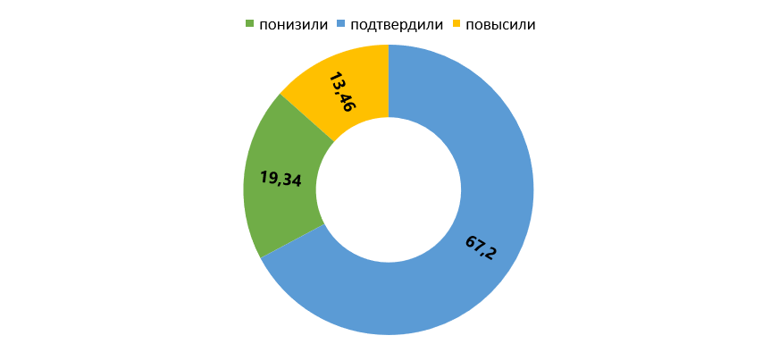
Сравнение отметок за работу с отметками по журналу
Русский язык, 7 класс

Slide 14
Выводы
Русский язык, 7 класс
В ВПР по русскому языку в 7 классах приняло участие 18013 человек.
Не справились с работой (получили «2») 2092 участника (11,69%).
45,26% участников показали качество знаний (получили «4» и «5») в процессе выполнения работы
Наибольшую сложность при выполнении работы вызвали задания № 1К2, 4, 5.2, 7.2

Slide 15
Основные результаты
по математике
(базовый уровень)

Slide 16
Математика (базов. уровень), 7 класс
Описание работы
Перевод первичных баллов
в отметки по пятибалльной шкале
17 заданий
14 заданий базового уровня сложности
максимальный балл за работу - 25
Отметка | «2» | «3» | «4» | «5»
Первичные баллы | 0-6 | 7-12 | 13-18 | 19-25
3 задания повышенного уровня сложности
минимальный балл за работу - 7
90 минут
Проверяемые элементы:
числа и вычисления
вероятность и статистика
уравнения
координаты и графики
функции
геометрия
алгебраические выражения
Часть 1 состоит из заданий 1-11:
1-5, 7, 8, 9.1, 10, 11 – краткий ответ;
задание 6 - отметить точку на числовой прямой;
задание 9.2 - построение графика.
Часть 2 состоит из заданий 12-17 - развернутый ответ.
Работа состоит из двух частей

Slide 17
Требования (умения)
Математика (базов. уровень), 7 класс
№ п/п | Блоки ПООП : выпускник научится / получит возможность научиться или проверяемые требования (умения) в соответствии с ФГОС
1 | Выполнять, сочетая устные и письменные приемы, арифметические действия с рациональными числами. Находить значения числовых выражений; применять разнообразные способы и приемы вычисления значений дробных выражений, содержащих обыкновенные и десятичные дроби
2.1 | Читать информацию, представленную в таблицах, на диаграммах; представлять данные в виде таблиц; строить диаграммы (столбиковые (столбчатые) и круговые) по массивам значений. Описывать и интерпретировать реальные числовые данные, представленные в таблицах, на диаграммах, графиках. Использовать для описания данных статистические характеристики: среднее арифметическое, медиана, наибольшее и наименьшее значения, размах
2.2 | Читать информацию, представленную в таблицах, на диаграммах; представлять данные в виде таблиц; строить диаграммы (столбиковые (столбчатые) и круговые) по массивам значений. Описывать и интерпретировать реальные числовые данные, представленные в таблицах, на диаграммах, графиках. Использовать для описания данных статистические характеристики: среднее арифметическое, медиана, наибольшее и наименьшее значения, размах
3 | Решать практико-ориентированные задачи, связанные с отношением величин, пропорциональностью величин, процентами; интерпретировать результаты решения задач с учетом ограничений, связанных со свойствами рассматриваемых объектов
4 | Описывать и интерпретировать реальные числовые данные, представленные в таблицах, на диаграммах, графиках
5 | Решать линейные уравнения с одной переменной, применяя правила перехода от исходного уравнения к равносильному ему. Проверять, является ли число корнем уравнения
6 | Изображать на координатной прямой точки, соответствующие заданным координатам, лучи, отрезки, интервалы; записывать числовые промежутки на алгебраическом языке. Отмечать в координатной плоскости точки по заданным координатам
7 | Решать задачи на клетчатой бумаге
8 | Распознавать изученные геометрические фигуры, определять их взаимное расположение, изображать геометрические фигуры, выполнять чертежи по условию задачи. Измерять линейные и угловые величины. Решать задачи на вычисление длин отрезков и величин углов. Проводить вычисления и находить числовые и буквенные значения углов в геометрических задачах с использованием суммы углов треугольников и многоугольников, свойств углов, образованных при пересечении двух параллельных прямых секущей. Решать практические задачи на нахождение углов
9.1 | Понимать графический способ представления и анализа информации, извлекать и интерпретировать информацию из графиков реальных процессов и зависимостей
9.2 | Понимать графический способ представления и анализа информации, извлекать и интерпретировать информацию из графиков реальных процессов и зависимостей
10 | Находить значения буквенных выражений при заданных значениях переменных. Выполнять преобразования целого выражения в многочлен приведением подобных слагаемых, раскрытием скобок
11 | Описывать и интерпретировать реальные числовые данные, представленные в таблицах, на диаграммах, графиках
12 | Решать системы двух линейных уравнений с двумя переменными, в том числе графически
13 | Решать практико-ориентированные задачи, связанные с отношением величин, пропорциональностью величин, процентами; интерпретировать результаты решения задач с учетом ограничений, связанных со свойствами рассматриваемых объектов
14 | Распознавать изученные геометрические фигуры, определять их взаимное расположение, изображать геометрические фигуры, выполнять чертежи по условию задачи. Измерять линейные и угловые величины. Решать задачи на вычисление длин отрезков и величин углов. Проводить логические рассуждения с использованием геометрических теорем. Определять параллельность прямых с помощью углов, которые образует с ними секущая. Определять параллельность прямых с помощью равенства расстояний от точек одной прямой до точек другой прямой
15 | Решать практико-ориентированные задачи, связанные с отношением величин, пропорциональностью величин, процентами; интерпретировать результаты решения задач с учетом ограничений, связанных со свойствами рассматриваемых объектов
16 | Распознавать изученные геометрические фигуры, определять их взаимное расположение, изображать геометрические фигуры, выполнять чертежи по условию задачи. Измерять линейные и угловые величины. Решать задачи на вычисление длин отрезков и величин углов. Проводить логические рассуждения с использованием геометрических теорем. Владеть понятием геометрического места точек. Уметь определять биссектрису угла и серединный перпендикуляр к отрезку как геометрические места точек
17 | Применять признаки делимости, разложение на множители натуральных чисел

Slide 18
Изменение доли участников по качеству знаний («4»+«5») по результатам ВПР в 2021-2025 гг.
Математика (базов. уровень), 7 класс

Slide 19
Достижение планируемых результатов
Математика (базов. уровень), 7 класс
результат лучше общероссийского
результат выше 80%
самый низкий % выполнения

Slide 20
Распределение участников по отметкам, %
Математика (базов. уровень), 7 класс
Количество участников | 7 класс
Россия (вся выборка) | 1414206
Приморский край | 17912

Slide 21
Распределение первичных баллов
Математика, 7 класс
«2»
«3»
«4»
«5»

Slide 22
Выполнение заданий группами участников
Математика (базов. уровень), 7 класс

Slide 23
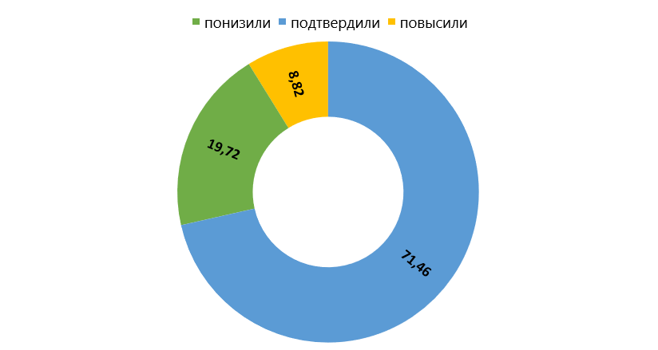
Сравнение отметок за работу с отметками по журналу
Математика (базов. уровень), 7 класс

Slide 24
Выводы
Математика (базов. уровень), 7 класс
В ВПР по математике (базовый уровень) в 7 классах приняло участие 17912 человек.
Не справились с работой (получили «2») 1299 участников (7,56%).
39,27% участников показали качество знаний (получили «4» и «5») в процессе выполнения работы.
Наибольшую сложность при выполнении работы вызвали задания
№ 9.2, 10, 12, 14, 15, 16, 17.

Slide 25
Основные результаты
по математике (углубленный уровень)

Slide 26
Математика (углуб. уровень), 7 класс
Описание работы
Перевод первичных баллов
в отметки по пятибалльной шкале
17 заданий
12 заданий базового уровня сложности
максимальный балл за работу - 24
Отметка | «2» | «3» | «4» | «5»
Первичные баллы | 0-6 | 7-12 | 13-18 | 19-24
5 заданий повышенного уровня сложности
минимальный балл за работу - 7
90 минут
Проверяемые элементы:
числа и вычисления
вероятность и статистика
геометрия
алгебраические выражения
координаты и графики
функции
уравнения
Часть 1 состоит из заданий 1-11 – краткий ответ.
Часть 2 состоит из заданий 12-17 – полное решение, то есть последовательность действий и рассуждений обучающегося.
Работа состоит из двух частей

Slide 27
Требования (умения)
Математика (углуб. уровень), 7 класс
№ п/п | Блоки ПООП : выпускник научится / получит возможность научиться или проверяемые требования (умения) в соответствии с ФГОС
1 | Выполнять, сочетая устные и письменные приемы, арифметические действия с рациональными числами. Находить значения числовых выражений; применять разнообразные способы и приемы вычисления значений дробных выражений, содержащих обыкновенные и десятичные дроби
2 | Выполнять, сочетая устные и письменные приемы, арифметические действия с рациональными числами. Находить значения числовых выражений; применять разнообразные способы и приемы вычисления значений дробных выражений, содержащих обыкновенные и десятичные дроби
3 | Описывать и интерпретировать реальные числовые данные, представленные в таблицах, на диаграммах, графиках
4 | Распознавать изученные геометрические фигуры, определять их взаимное расположение, изображать геометрические фигуры, выполнять чертежи по условию задачи. Измерять линейные и угловые величины. Решать задачи на вычисление длин отрезков и величин углов. Проводить вычисления и находить числовые и буквенные значения углов в геометрических задачах с использованием суммы углов треугольников и многоугольников, свойств углов, образованных при пересечении двух параллельных прямых секущей. Решать практические задачи на нахождение углов
5.1 | Читать информацию, представленную в таблицах, на диаграммах; представлять данные в виде таблиц, строить диаграммы (столбиковые (столбчатые) и круговые) по массивам значений. Описывать и интерпретировать реальные числовые данные, представленные в таблицах, на диаграммах, графиках. Использовать для описания данных статистические характеристики: среднее арифметическое, медиана, наибольшее и наименьшее значения, размах
5.2 | Читать информацию, представленную в таблицах, на диаграммах; представлять данные в виде таблиц, строить диаграммы (столбиковые (столбчатые) и круговые) по массивам значений. Описывать и интерпретировать реальные числовые данные, представленные в таблицах, на диаграммах, графиках. Использовать для описания данных статистические характеристики: среднее арифметическое, медиана, наибольшее и наименьшее значения, размах
6 | Выполнять преобразования целого выражения в многочлен приведением подобных слагаемых, раскрытием скобок. Выполнять умножение одночлена на многочлен и многочлена на многочлен, применять формулы квадрата суммы и квадрата разности
7 | Проводить логические рассуждения с использованием геометрических теорем
8 | Понимать графический способ представления и анализа информации, извлекать и интерпретировать информацию из графиков реальных процессов и зависимостей
9 | Описывать и интерпретировать реальные числовые данные, представленные в таблицах, на диаграммах, графиках
10 | Применять признаки делимости, разложение на множители натуральных чисел
11 | Составлять и решать линейное уравнение или систему линейных уравнений по условию задачи, интерпретировать в соответствии с контекстом задачи полученный результат
12 | Решать линейные уравнения с одной переменной, применяя правила перехода от исходного уравнения к равносильному ему. Проверять, является ли число корнем уравнения
13 | Распознавать изученные геометрические фигуры, определять их взаимное расположение, изображать геометрические фигуры, выполнять чертежи по условию задачи. Измерять линейные и угловые величины. Решать задачи на вычисление длин отрезков и величин углов. Проводить логические рассуждения с использованием геометрических теорем. Владеть понятием геометрического места точек. Уметь определять биссектрису угла и серединный перпендикуляр к отрезку как геометрические места точек
14 | Описывать и интерпретировать реальные числовые данные, представленные в таблицах, на диаграммах, графиках. Использовать для описания данных статистические характеристики: среднее арифметическое, медиана, наибольшее и наименьшее значения, размах
15 | Распознавать изученные геометрические фигуры, определять их взаимное расположение, изображать геометрические фигуры, выполнять чертежи по условию задачи. Измерять линейные и угловые величины. Решать задачи на вычисление длин отрезков и величин углов. Проводить логические рассуждения с использованием геометрических теорем. Владеть понятием геометрического места точек. Уметь определять биссектрису угла и серединный перпендикуляр к отрезку как геометрические места точек
16 | Применять признаки делимости, разложение на множители натуральных чисел
17 | Составлять и решать линейное уравнение или систему линейных уравнений по условию задачи, интерпретировать в соответствии с контекстом задачи полученный результат

Slide 28
Изменение доли участников по качеству знаний («4»+«5») по результатам ВПР в 2023-2025 гг.
Математика (углуб. уровень), 7 класс

Slide 29
Достижение планируемых результатов
Математика (углуб. уровень), 7 класс
результат лучше общероссийского
результат выше 80%
самый низкий % выполнения

Slide 30
Распределение участников по отметкам, %
Математика (углуб. уровень), 7 класс
Количество участников | 7 класс
Россия (вся выборка) | 38209
Приморский край | 207

Slide 31
Распределение первичных баллов
Математика (углуб. уровень), 7 класс
«2»
«3»
«4»
«5»

Slide 32
Выполнение заданий группами участников
Математика (углуб. уровень), 7 класс

Slide 33
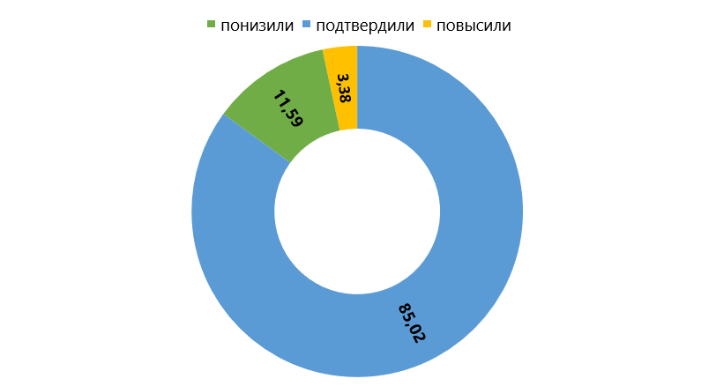
Сравнение отметок за работу с отметками по журналу
Математика (углуб. уровень), 7 класс

Slide 34
Выводы
Математика (углуб. уровень), 7 класс
В ВПР по математике (углубленный уровень) в 7 классах приняло участие 207 человек.
Не справились с работой (получили «2») 7 участников (3,38%).
61,36% участников показали качество знаний (получили «4» и «5») в процессе выполнения работы.
Наибольшую сложность при выполнении работы вызвали задания
№ 14, 15, 16, 17.

Slide 35
Основные результаты
по физике
(базовый уровень)

Slide 36
Физика (базовый уровень), 7 класс
Описание работы
Перевод первичных баллов
в отметки по пятибалльной шкале
10 заданий
8 заданий базового уровня сложности
максимальный балл за работу - 18
Отметка | «2» | «3» | «4» | «5»
Первичные баллы | 0-4 | 5-9 | 10-14 | 15-18
2 задания повышенного уровня сложности
минимальный балл за работу - 5
Работа состоит из двух частей
90 минут
Задания 1, 2, 4, 6, 8, 9 требуют краткого ответа.
Задания 3, 5, 7, 10 предполагают развернутую запись решения и ответа.

Slide 37
Требования (умения)
Физика (базовый уровень), 7 класс
№ п/п | Блоки ПООП : выпускник научится / получит возможность научиться или проверяемые требования (умения) в соответствии с ФГОС
1 | Решать задачи, используя физические законы (закон Гука, закон Архимеда) и формулы, связывающие физические величины (путь, скорость, масса тела, плотность вещества, сила, давление, кинетическая энергия, потенциальная энергия, сила трения скольжения, коэффициент трения); на основе анализа условия задачи выделять физические величины, законы и формулы, необходимые для ее решения; проводить расчеты
2 | Решать задачи, используя формулы, связывающие физические величины (путь, скорость тела, масса тела, плотность вещества); на основе анализа условия задачи записывать краткое условие, выделять физические величины, законы и формулы, необходимые для ее решения; проводить расчеты
3 | Использовать при выполнении учебных задач справочные материалы, делать выводы по результатам исследования
4 | Решать задачи, используя физические законы (закон Паскаля, закон Архимеда) и формулы, связывающие физические величины (масса тела, плотность вещества, сила, давление); на основе анализа условия задачи выделять физические величины, законы и формулы, необходимые для ее решения; проводить расчеты
5 | Решать расчетные задачи в одно-два действия, используя физические законы (закон Гука, закон Паскаля, закон Архимеда, условие равновесия тела) и формулы, связывающие физические величины (путь, скорость, средняя масса тела, плотность вещества, сила, давление); на основе анализа условия задачи записывать краткое условие, выделять физические величины, законы и формулы, необходимые для ее решения; проводить расчеты и оценивать реальность полученного значения физической величины
6 | Проводить прямые измерения физических величин: время, расстояние, масса тела, объем, сила, температура, атмосферное давление; использовать простейшие методы оценки погрешностей измерений
7 | Распознавать механические явления и объяснять на основе имеющихся знаний основные свойства или условия протекания этих явлений: равномерное и неравномерное движение, инерция, взаимодействие тел, передача давления твердыми телами, жидкостями и газами, атмосферное давление, плавание тел; анализировать ситуации практико-ориентированного характера, узнавать в них проявление изученных физических явлений или закономерностей и применять имеющиеся знания для их объяснения
8 | Интерпретировать результаты наблюдений и опытов
9 | Анализировать ситуации практико-ориентированного характера, узнавать в них проявление изученных физических явлений или закономерностей и применять имеющиеся знания для их объяснения
10 | Анализировать отдельные этапы проведения исследований и интерпретировать результаты наблюдений и опытов; решать задачи, используя физические законы (закон сохранения энергии, закон Гука, закон Паскаля, закон Архимеда) и формулы, связывающие физические величины (путь, скорость, масса тела, плотность вещества, сила, давление, кинетическая энергия, потенциальная энергия, механическая работа, механическая мощность, КПД простого механизма, сила трения скольжения, коэффициент трения); на основе анализа условия задачи записывать краткое условие, выделять физические величины, законы и формулы, необходимые для ее решения; проводить расчеты и оценивать реальность полученного значения физической величины

Slide 38
Изменение доли участников по качеству знаний («4»+«5») по результатам ВПР в 2021-2025 гг.
Физика (базовый уровень), 7 класс

Slide 39
Достижение планируемых результатов
Физика (базовый уровень), 7 класс
результат лучше общероссийского
результат выше 80%
самый низкий % выполнения

Slide 40
Распределение участников по отметкам, %
Физика (базовый уровень), 7 класс
Количество участников | 7 класс
Россия (вся выборка) | 449244
Приморский край | 5690

Slide 41
Распределение первичных баллов
Физика (базовый уровень), 7 класс
«2»
«3»
«4»
«5»

Slide 42
Выполнение заданий группами участников
Физика (базовый уровень), 7 класс

Slide 43
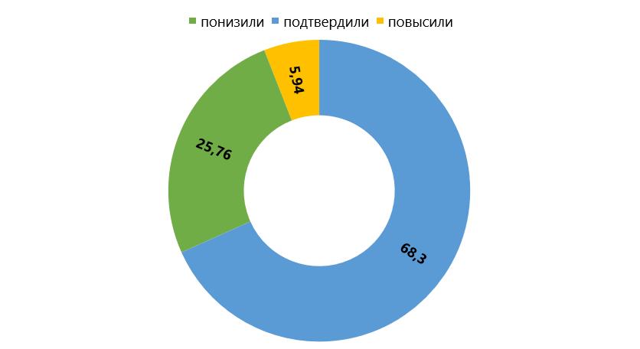
Сравнение отметок за работу с отметками по журналу
Физика (базовый уровень), 7 класс

Slide 44
Выводы
Физика (базовый уровень), 7 класс
В ВПР по физике (базовый уровень) в 7 классах приняло участие 5690 человек.
Не справились с работой (получили «2») 306 участников (5,38%).
40,04 % участников показали качество знаний (получили «4» и «5») в процессе выполнения работы.
Наибольшую сложность при выполнении работы вызвали задания
№ 5, 10.

Slide 45
Основные результаты
по физике
(углубленный уровень)

Slide 46
Физика (углуб. уровень), 7 класс
Описание работы
Перевод первичных баллов
в отметки по пятибалльной шкале
3 задания базового уровня сложности
7 заданий
максимальный балл за работу - 20
Отметка | «2» | «3» | «4» | «5»
Первичные баллы | 0-4 | 5-10 | 11-15 | 16-20
2 задания повышенного уровня сложности
минимальный балл за работу - 5
2 задания высокого уровня сложности
Задания 2-5 требуют краткого ответа.
Работа состоит из двух частей
90 минут
Задания 1 и 6 предполагают развернутую запись решения и ответа.
Задание 7 состоит из трех частей, все этапы выполнения задания необходимо записать полностью

Slide 47
Требования (умения)
Физика (углуб. уровень), 7 класс
№ п/п | Блоки ПООП : выпускник научится / получит возможность научиться или проверяемые требования (умения) в соответствии с ФГОС
1 | Распознавать механические явления и объяснять на основе имеющихся знаний основные свойства или условия протекания этих явлений: равномерное и неравномерное движение, инерция, взаимодействие тел, передача давления твердыми телами, жидкостями и газами, атмосферное давление, плавание тел; анализировать ситуации практико-ориентированного характера, узнавать в них проявление изученных физических явлений или закономерностей и применять имеющиеся знания для их объяснения
2 | Использовать при выполнении учебных задач справочные материалы, делать выводы по результатам исследования
3 | Анализировать ситуации практико-ориентированного характера, узнавать в них проявление изученных физических явлений или закономерностей и применять имеющиеся знания для их объяснения
4 | Решать задачи, используя физические законы (закон Паскаля, закон Архимеда, условия равновесия тела, золотое правило механики) и формулы, связывающие физические величины (масса тела, плотность вещества, сила, давление); на основе анализа условия задачи выделять физические величины, законы и формулы, необходимые для ее решения; проводить расчеты
5 | Решать задачи, используя формулы, связывающие физические величины (путь, скорость, масса тела, плотность вещества); на основе анализа условия задачи выделять физические величины и формулы, необходимые для ее решения; проводить расчеты
6 | Решать расчетные задачи в одно-два действия, используя физические законы (закон Гука, закон Паскаля, закон Архимеда, условие равновесия тела) и формулы, связывающие физические величины (путь, скорость, средняя масса тела, плотность вещества, сила, давление); на основе анализа условия задачи записывать краткое условие, выделять физические величины, законы и формулы, необходимые для ее решения; проводить расчеты и оценивать реальность полученного значения физической величины
7 | Анализировать отдельные этапы проведения исследований и интерпретировать результаты наблюдений и опытов; решать задачи, используя физические законы (закон сохранения энергии, закон Гука, закон Паскаля, закон Архимеда) и формулы, связывающие физические величины (масса тела, плотность вещества, сила, давление, кинетическая энергия, потенциальная энергия, механическая работа, механическая мощность, КПД простого механизма, сила трения скольжения, коэффициент трения); на основе анализа условия задачи записывать краткое условие, выделять физические величины, законы и формулы, необходимые для ее решения; проводить расчеты и оценивать реальность полученного значения физической величины

Slide 48
Изменение доли участников по качеству знаний («4»+«5») по результатам ВПР в 2024-2025 гг.
Физика (углуб. уровень), 7 класс

Slide 49
Достижение планируемых результатов
Физика (углуб. уровень), 7 класс
результат лучше общероссийского
результат выше 80%
самый низкий % выполнения

Slide 50
Распределение участников по отметкам, %
Физика (углуб. уровень), 7 класс
Количество участников | 7 класс
Россия (вся выборка) | 3096
Приморский край | 48

Slide 51
Распределение первичных баллов
Физика (углуб. уровень), 7 класс
«2»
«3»
«4»
«5»

Slide 52
Выполнение заданий группами участников
Физика (углуб. уровень), 7 класс

Slide 53
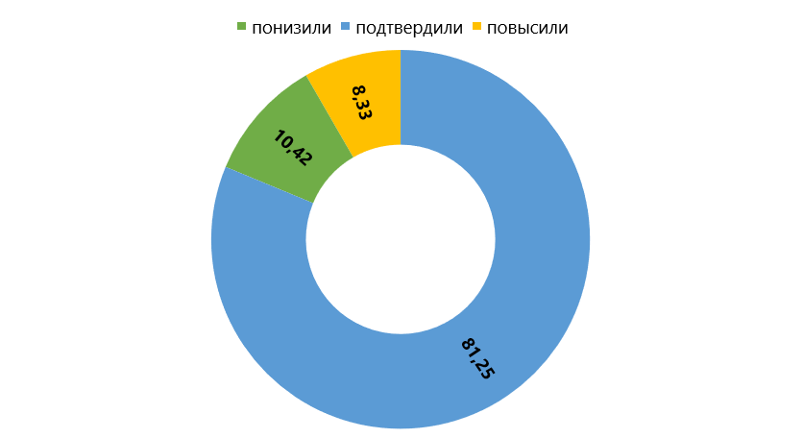
Сравнение отметок за работу с отметками по журналу
Физика (углуб.), 7 класс

Slide 54
Выводы
Физика (углуб. уровень), 7 класс
В ВПР по физике (углубленный уровень) в 7 классах приняло участие 48 человек.
Все участники (100 %) справились с выполнением заданий.
58,33 % участников показали качество знаний (получили «4» и «5») в процессе выполнения работы.
Наибольшую сложность при выполнении работы вызвало задание № 7.

Slide 55
Основные результаты
по биологии

Slide 56
Биология, 6 класс
NB
Обращаем внимание, что в предоставлении результатов по биологии произошли изменения.
До 2021 года проводилась работа по биологии.
В 2022, 2023, 2024 гг. проводились работы по биологии линейной и концентрической.
В 2025 году проводилась работа по биологии.
Для приведения работы к единому виду данные ВПР в 2025 году будут представлены в биологии линейной.

Slide 57
Биология, 7 класс
Описание работы
Перевод первичных баллов
в отметки по пятибалльной шкале
19 заданий
15 заданий базового уровня сложности
максимальный балл за работу - 45
Отметка | «2» | «3» | «4» | «5»
Первичные баллы | 0-10 | 11-22 | 23-34 | 35-45
4 задания повышенного уровня сложности
минимальный балл за работу - 11
Задания 1.1, 6.1, 6.2, 7.1, 7.2, 8, 15.1–15.3, 18 требуют краткого ответа в
виде цифры, буквы, слова или словосочетания
Работа состоит из двух частей
Задания 3, 4, 5, 10.2, 12, 14, 16, 17 предполагают установления
соответствия, выбора нескольких верных ответов из множества и записи
ответа в виде последовательности цифр или букв
90 минут
Задания 1.2, 2, 9, 10.1, 11.1–11.3, 13, 19 предусматривают развернутый
ответ

Slide 58
Требования (умения)
Биология, 7 класс
№ п/п | Блоки ПООП : выпускник научится / получит возможность научиться или проверяемые требования (умения) в соответствии с ФГОС
1.1 | Характеризовать принципы классификации растений, основные систематические группы растений. Различать и описывать живые и гербарные экземпляры растений, части растений, бактерии, грибы, лишайники по изображениям
1.2 | Характеризовать принципы классификации растений, основные систематические группы растений. Различать и описывать живые и гербарные экземпляры растений, части растений, бактерии, грибы, лишайники по изображениям
2 | Раскрывать роль растений, грибов, лишайников, бактерий в природных сообществах, в хозяйственной деятельности человека и его повседневной жизни
3 | Определять систематическое положение растительного организма (на примере покрытосеменных, или цветковых) с помощью определительной карточки
4 | Выделять существенные признаки строения и жизнедеятельности растений, бактерий, грибов, лишайников
5 | Выделять существенные признаки строения и жизнедеятельности растений, бактерий, грибов, лишайников
6.1 | Различать и описывать живые и гербарные экземпляры растений, части растений по изображениям, схемам, моделям, муляжам, рельефным таблицам; грибы по изображениям, схемам, муляжам; бактерии по изображениям. Выявлять и характеризовать существенные признаки объектов (явлений)
6.2 | Различать и описывать живые и гербарные экземпляры растений, части растений по изображениям, схемам, моделям, муляжам, рельефным таблицам; грибы по изображениям, схемам, муляжам; бактерии по изображениям. Выявлять и характеризовать существенные признаки объектов (явлений)
7.1 | Различать и описывать живые и гербарные экземпляры растений, части растений по изображениям, схемам, моделям, муляжам, рельефным таблицам; грибы по изображениям, схемам, муляжам; бактерии по изображениям. Выявлять черты приспособленности растений к среде обитания
7.2 | Различать и описывать живые и гербарные экземпляры растений, части растений по изображениям, схемам, моделям, муляжам, рельефным таблицам; грибы по изображениям, схемам, муляжам; бактерии по изображениям. Выявлять черты приспособленности растений к среде обитания
8 | Выделять существенные признаки строения и жизнедеятельности растений, бактерий, грибов, лишайников. Выявлять признаки классов покрытосеменных, или цветковых, семейств двудольных и однодольных растений
9 | Приводить примеры культурных растений и их значение в жизни человека, понимать причины и знать меры охраны растительного мира Земли
10.1 | Выделять существенные признаки строения и жизнедеятельности растений, бактерий, грибов, лишайников. Выявлять черты приспособленности растений к среде обитания, значение экологических факторов для растений
10.2 | Описывать усложнение организации растений в ходе эволюции растительного мира на Земле.
11.1 | Характеризовать принципы классификации растений, основные систематические группы растений (водоросли, мхи, плауны, хвощи, папоротники, голосеменные, покрытосеменные, или цветковые). Различать и описывать живые и гербарные экземпляры растений, части растений по изображениям, схемам, моделям, муляжам, рельефным таблицам; грибы по изображениям, схемам, муляжам; бактерии по изображениям. Выявлять признаки классов покрытосеменных, или цветковых, семейств двудольных и однодольных растений. Определять систематическое положение растительного организма (на примере покрытосеменных, или цветковых) с помощью определительной карточки

Slide 59
Требования (умения) (продолжение таблицы)
Биология, 7 класс
№ п/п | Блоки ПООП : выпускник научится / получит возможность научиться или проверяемые требования (умения) в соответствии с ФГОС
11.2 | Характеризовать принципы классификации растений, основные систематические группы растений (водоросли, мхи, плауны, хвощи, папоротники, голосеменные, покрытосеменные, или цветковые). Различать и описывать живые и гербарные экземпляры растений, части растений по изображениям, схемам, моделям, муляжам, рельефным таблицам; грибы по изображениям, схемам, муляжам; бактерии по изображениям. Выявлять признаки классов покрытосеменных, или цветковых, семейств двудольных и однодольных растений. Определять систематическое положение растительного организма (на примере покрытосеменных, или цветковых) с помощью определительной карточки
11.3 | Характеризовать принципы классификации растений, основные систематические группы растений (водоросли, мхи, плауны, хвощи, папоротники, голосеменные, покрытосеменные, или цветковые). Различать и описывать живые и гербарные экземпляры растений, части растений по изображениям, схемам, моделям, муляжам, рельефным таблицам; грибы по изображениям, схемам, муляжам; бактерии по изображениям. Выявлять признаки классов покрытосеменных, или цветковых, семейств двудольных и однодольных растений. Определять систематическое положение растительного организма (на примере покрытосеменных, или цветковых) с помощью определительной карточки
12 | Выявлять признаки классов покрытосеменных, или цветковых, семейств двудольных и однодольных растений
13 | Выявлять признаки классов покрытосеменных, или цветковых, семейств двудольных и однодольных растений. Выявлять черты приспособленности растений к среде обитания, значение экологических факторов для растений
14 | Выявлять признаки классов покрытосеменных, или цветковых, семейств двудольных и однодольных растений
15.1 | Выявлять признаки классов покрытосеменных, или цветковых, семейств двудольных и однодольных растений
15.2 | Выявлять признаки классов покрытосеменных, или цветковых, семейств двудольных и однодольных растений
15.3 | Выявлять признаки классов покрытосеменных, или цветковых, семейств двудольных и однодольных растений
16 | Выявлять признаки классов покрытосеменных, или цветковых, семейств двудольных и однодольных растений. Приводить примеры культурных растений и их значение в жизни человека, понимать причины и знать меры охраны растительного мира Земли
17 | Приводить примеры культурных растений и их значение в жизни человека, понимать причины и знать меры охраны растительного мира Земли. Раскрывать роль растений, грибов, лишайников, бактерий в природных сообществах, в хозяйственной деятельности человека и его повседневной жизни
18 | Приводить примеры культурных растений и их значение в жизни человека, понимать причины и знать меры охраны растительного мира Земли. Раскрывать роль растений, грибов, лишайников, бактерий в природных сообществах, в хозяйственной деятельности человека и его повседневной жизни
19 | Приводить примеры культурных растений и их значение в жизни человека, понимать причины и знать меры охраны растительного мира Земли. Раскрывать роль растений, грибов, лишайников, бактерий в природных сообществах, в хозяйственной деятельности человека и его повседневной жизни

Slide 60
Изменение доли участников по качеству знаний («4»+«5») по результатам ВПР в 2021-2025 гг.
Биология, 7 класс

Slide 61
Достижение планируемых результатов
Биология, 7 класс
результат лучше общероссийского
результат выше 80%
самый низкий % выполнения

Slide 62
Распределение участников по отметкам, %
Биология, 7 класс
Количество участников | 7 класс
Россия (вся выборка) | 358856
Приморский край | 4122

Slide 63
Распределение первичных баллов
Биология, 7 класс
«2»
«3»
«4»
«5»

Slide 64
Выполнение заданий группами участников
Биология, 7 класс

Slide 65
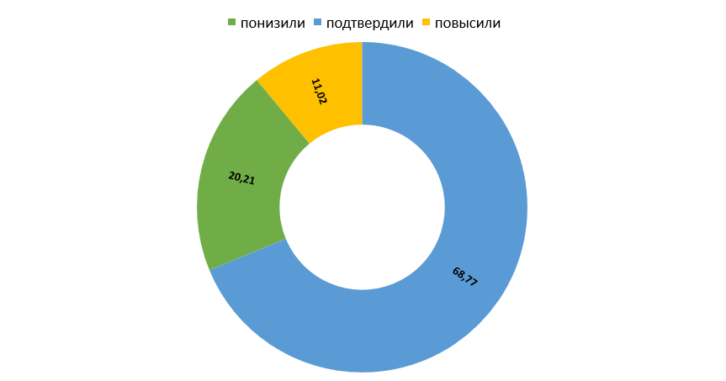
Сравнение отметок за работу с отметками по журналу
Биология, 7 класс

Slide 66
Выводы
Биология, 7 класс
В ВПР по биологии в 7 классах приняло участие 4122 человека.
Не справились с работой (получили «2») 139 участников (3,37 %).
57,11% участников показали качество знаний (получили «4» и «5») в процессе выполнения работы.
Наибольшую сложность при выполнении работы вызвали задания № 1.2, 6.1, 6.2, 9, 10.2, 16, 17.

Slide 67
Основные результаты
по информатике

Slide 68
Информатика, 7 класс
Описание работы
Перевод первичных баллов
в отметки по пятибалльной шкале
16 заданий
12 заданий базового уровня сложности
максимальный балл за работу - 20
Отметка | «2» | «3» | «4» | «5»
Первичные баллы | 0-5 | 6-11 | 12-16 | 17-20
4 задания повышенного уровня сложности
минимальный балл за работу - 6
Задания 2, 12, 13 – задания с выбором ответа.
Работа состоит из двух частей
90 минут
Задания 1, 3–11 и 14 требуют краткого ответа.
Задания 15, 16 предполагают развернутый ответ – файл на компьютере.

Slide 69
Требования (умения)
Информатика, 7 класс
№ п/п | Блоки ПООП : выпускник научится / получит возможность научиться или проверяемые требования (умения) в соответствии с ФГОС
1 | Приводить примеры современных устройств хранения и передачи информации, сравнивать их количественные характеристики
2 | Ориентироваться в иерархической структуре файловой системы (записывать полное имя файла (каталога), путь к файлу (каталогу) по имеющемуся описанию файловой структуры некоторого информационного носителя)
3 | Ориентироваться в иерархической структуре файловой системы (записывать полное имя файла (каталога), путь к файлу (каталогу) по имеющемуся описанию файловой структуры некоторого информационного носителя)
4 | Понимать структуру адресов веб-ресурсов
5 | Пояснять на примерах смысл понятий «информация», «информационный процесс», «обработка информации», «хранение информации», «передача информации»
6 | Кодировать и декодировать сообщения по заданным правилам, демонстрировать понимание основных принципов кодирования информации различной природы (текстовой, графической, аудио-)
7 | Сравнивать длины сообщений, записанных в различных алфавитах; оперировать единицами измерения информационного объема и скорости передачи данных
8 | Сравнивать длины сообщений, записанных в различных алфавитах; оперировать единицами измерения информационного объема и скорости передачи данных
9 | Сравнивать длины сообщений, записанных в различных алфавитах; оперировать единицами измерения информационного объема и скорости передачи данных
10 | Сравнивать длины сообщений, записанных в различных алфавитах; оперировать единицами измерения информационного объема и скорости передачи данных
11 | Кодировать и декодировать сообщения по заданным правилам, демонстрировать понимание основных принципов кодирования информации различной природы (текстовой, графической, аудио-)
12 | Представлять результаты своей деятельности в виде структурированных иллюстрированных документов, мультимедийных презентаций
13 | Искать информацию в сети Интернет (в том числе по ключевым словам, по изображению); критически относиться к найденной информации, осознавая опасность для личности и общества распространения вредоносной информации, в том числе экстремистского и террористического характера
14 | Представлять результаты своей деятельности в виде структурированных иллюстрированных документов, мультимедийных презентаций
15 | Представлять результаты своей деятельности в виде структурированных иллюстрированных документов, мультимедийных презентаций

Slide 70
Изменение доли участников по качеству знаний («4»+ «5») по результатам ВПР в 2025 г. (в параллели 7 классов впервые проводится ВПР по информатике)
Информатика, 7 класс

Slide 71
Достижение планируемых результатов
Информатика, 7 класс
результат лучше общероссийского
результат выше 80%
самый низкий % выполнения

Slide 72
Распределение участников по отметкам, %
Информатика, 7 класс
Количество участников | 7 класс
Россия (вся выборка) | 209218
Приморский край | 2431

Slide 73
Распределение первичных баллов
Информатика, 7 класс
«2»
«3»
«4»
«5»

Slide 74
Выполнение заданий группами участников
Информатика, 7 класс

Slide 75
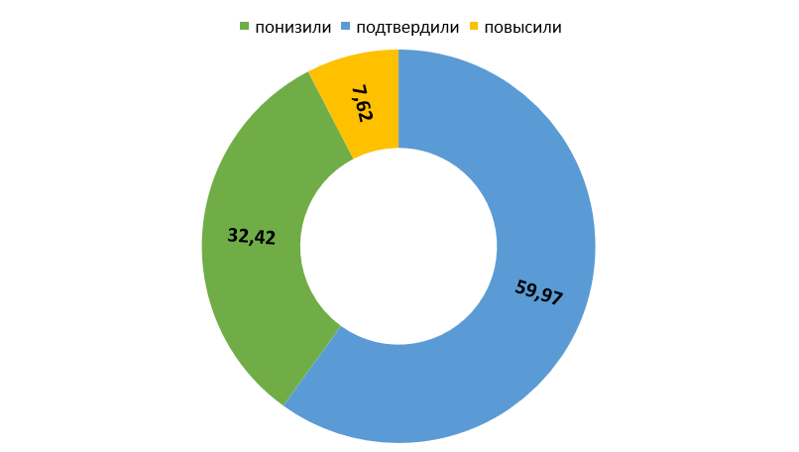
Сравнение отметок за работу с отметками по журналу
Информатика, 7 класс

Slide 76
Выводы
Информатика, 7 класс
В ВПР по информатике в 7 классах принял участие 2431 человек.
Не справился с работой (получил «2») 121 участник (5,03%).
61,33% участников показали качество знаний (получили «4» и «5») в процессе выполнения работы.
Наибольшую сложность при выполнении работы вызвали задания
№ 10, 12, 14.

Slide 77
Основные результаты
по истории

Slide 78
История, 7 класс
Описание работы
Перевод первичных баллов
в отметки по пятибалльной шкале
10 заданий
9 заданий базового уровня сложности
максимальный балл за работу - 20
Отметка | «2» | «3» | «4» | «5»
Первичные баллы | 0-5 | 6-10 | 11-15 | 16-20
1 задание повышенного уровня сложности
минимальный балл за работу - 6
Работа состоит из одной части
45 минут
Ответами к заданиям 1, 4, 8 и 9 являются цифра, последовательность
цифр или слово (сочетание слов).
Задание 5 предполагает заполнение контурной карты.
Задания 2, 3, 6, 7, 10 предполагают развернутый ответ.

Slide 79
Требования (умения)
История, 7 класс
№ п/п | Блоки ПООП : выпускник научится / получит возможность научиться или проверяемые требования (умения) в соответствии с ФГОС
1 | Указывать (называть) участников, результаты важнейших событий отечественной и всеобщей истории XVI‒XVII вв.
2 | Привлекать контекстную информацию при работе с историческими источниками по отечественной и всеобщей истории XVI‒XVII вв.
3 | Проводить поиск информации в тексте письменного источника
4 | Использовать историческую карту как источник информации о границах России и других государств, важнейших исторических событиях и процессах отечественной и всеобщей истории XVI‒XVII вв.; устанавливать на основе карты связи между географическим положением страны и особенностями ее экономического, социального и политического развития
5 | Использовать историческую карту как источник информации о границах России и других государств, важнейших исторических событиях и процессах отечественной и всеобщей истории XVI‒XVII вв.; характеризовать на основе исторической карты (схемы) исторические события, явления, процессы отечественной и всеобщей истории XVI‒XVII вв.
6 | Определять и аргументировать собственную или предложенную точку зрения на события и личностей отечественной и всеобщей истории XVI‒XVII вв. c опорой на фактический материал
7 | Устанавливать синхронность событий отечественной и всеобщей истории XVI‒XVII вв.
8 | Выявлять особенности развития культуры, быта и нравов народов отечественной и всеобщей истории XVI‒XVII вв.
9 | Представлять описание памятников материальной и художественной культуры изучаемой эпохи
10 | Проводить поиск информации в визуальных и вещественных памятниках эпохи; раскрывать существенные черты и характерные признаки исторических событий, явлений, процессов; характеризовать итоги и историческое значение событий

Slide 80
Изменение доли участников по качеству знаний («4»+«5») по результатам ВПР в 2021-2025 гг.
История, 7 класс

Slide 81
Достижение планируемых результатов
История, 7 класс
результат лучше общероссийского
результат выше 80%
самый низкий % выполнения

Slide 82
Распределение участников по отметкам, %
История, 7 класс
Количество участников | 7 класс
Россия (вся выборка) | 483872
Приморский край | 6289

Slide 83
Распределение первичных баллов
История, 7 класс
«2»
«3»
«4»
«5»

Slide 84
Выполнение заданий группами участников
История, 7 класс

Slide 85
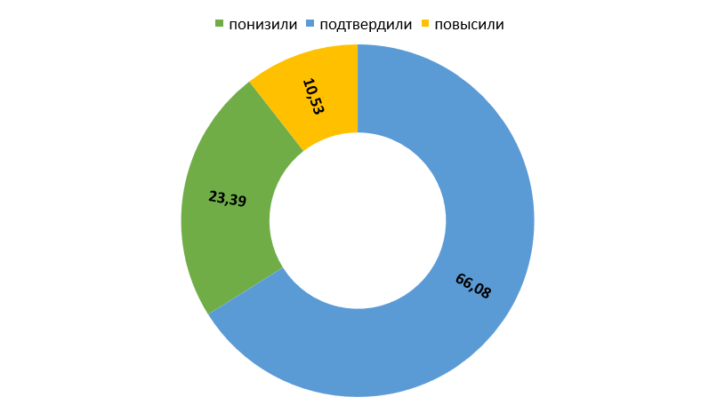
Сравнение отметок за работу с отметками по журналу
История, 7 класс

Slide 86
Выводы
История, 7 класс
В ВПР по истории в 7 классах приняло участие 6289 человек.
Не справились с работой (получили «2») 328 участников (5,22%).
51,3% участников показали качество знаний (получили «4» и «5») в процессе выполнения работы.
Наибольшую сложность при выполнении работы вызвали задания № 5, 6, 7.

Slide 87
Основные результаты
по географии

Slide 88
География, 7 класс
Описание работы
Перевод первичных баллов
в отметки по пятибалльной шкале
17 заданий
16 заданий базового уровня сложности
максимальный балл за работу - 19
Отметка | «2» | «3» | «4» | «5»
Первичные баллы | 0-5 | 6-11 | 12-16 | 17-19
1 задание повышенного уровня сложности
минимальный балл за работу - 6
Работа состоит из двух частей
90 минут
В части 1 содержатся задания 1–9. В части 2 – задания 10–17.
Ответами к заданиям 1, 3–6, 8–16 являются цифра, буква, последовательность цифр или слово (словосочетание).
Задание 2 предполагает графическое обозначение ответа на карте.
Задания 7 и 17 предполагают развернутый ответ

Slide 89
Требования (умения)
География, 7 класс
№ п/п | Блоки ПООП : выпускник научится / получит возможность научиться или проверяемые требования (умения) в соответствии с ФГОС
1 | Описывать по географическим картам местоположение изученных географических объектов для решения учебных и (или) практико-ориентированных задач
2 | Описывать по географическим картам местоположение изученных географических объектов для решения учебных и (или) практико-ориентированных задач
3 | Интегрировать и интерпретировать информацию об особенностях природы на отдельных территориях, представленную в одном или нескольких источниках, для решения различных учебных и практико-ориентированных задач
4 | Интегрировать и интерпретировать информацию об особенностях природы на отдельных территориях, представленную в одном или нескольких источниках, для решения различных учебных и практико-ориентированных задач
5 | Интегрировать и интерпретировать информацию об особенностях природы на отдельных территориях, представленную в одном или нескольких источниках, для решения различных учебных и практико-ориентированных задач
6 | Классифицировать типы климатов Земли по заданным показателям
7 | Представлять в различных формах (в виде таблицы) географическую информацию, необходимую для решения учебных и практико-ориентированных задач
8 | Определять природные зоны по их существенным признакам на основе интеграции и интерпретации информации об особенностях их природы
9 | Различать изученные процессы и явления, происходящие в географической оболочке. Объяснять образование тропических муссонов, пассатов тропических широт, западных ветров; применять понятия «воздушные массы», «муссоны», «пассаты», «западные ветры», «климатообразующий фактор» для решения учебных и (или) практико-ориентированных задач
10 | Распознавать проявления изученных географических явлений, представляющие собой отражение таких свойств географической оболочки, как зональность (азональность), ритмичность и целостность
11 | Называть особенности географических процессов на границах литосферных плит с учетом характера взаимодействия и типа земной коры, устанавливать (используя географические карты) взаимосвязи между движением литосферных плит и размещением крупных форм рельефа
12 | Интегрировать и интерпретировать информацию об особенностях населения, представленную в одном или нескольких источниках, для решения различных учебных и практико-ориентированных задач
13 | Интегрировать и интерпретировать информацию об особенностях населения, представленную в одном или нескольких источниках, для решения различных учебных и практико-ориентированных задач
14 | Применять понятие «плотность населения» для решения учебных и (или) практико-ориентированных задач
15 | Определять страны по их существенным признакам
16 | Различать изученные процессы и явления, происходящие в географической оболочке
17 | Выявлять взаимосвязи между компонентами природы в пределах отдельных территорий с использованием различных источников географической информации; объяснять особенности природы, населения и хозяйства отдельных территорий

Slide 90
Изменение доли участников по качеству знаний («4»+«5») по результатам ВПР в 2021-2025 гг.
География, 7 класс

Slide 91
Достижение планируемых результатов
География, 7 класс
результат лучше общероссийского
результат выше 80%
самый низкий % выполнения

Slide 92
Распределение участников по отметкам, %
География, 7 класс
Количество участников | 7 класс
Россия (вся выборка) | 405541
Приморский край | 5461

Slide 93
Распределение первичных баллов
География, 7 класс
«2»
«3»
«4»
«5»

Slide 94
Выполнение заданий группами участников
География, 7 класс

Slide 95
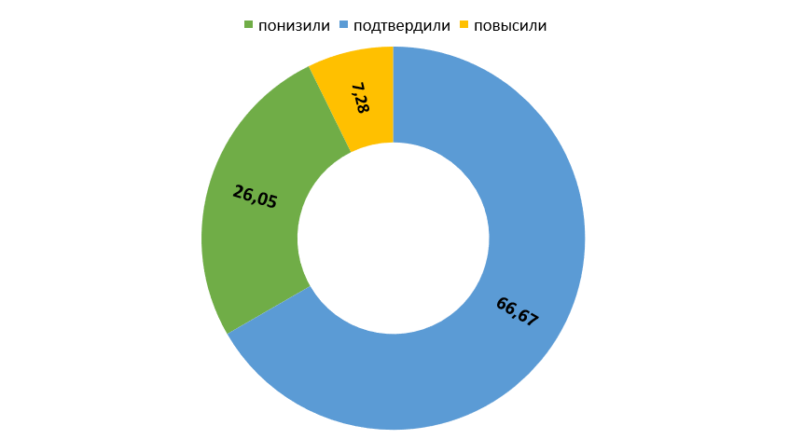
Сравнение отметок за работу с отметками по журналу
География, 7 класс

Slide 96
Выводы
География, 7 класс
В ВПР по географии в 7 классах принял участие 5461 человек.
Не справились с работой (получили «2») 200 участников (3,66%).
46,97% участников показали качество знаний (получили «4» и «5») в процессе выполнения работы.
Наибольшую сложность при выполнении работы вызвали задания
№ 6, 7, 17.

Slide 97
Основные результаты
по обществознанию

Slide 98
Обществознание, 7 класс
Описание работы
Перевод первичных баллов
в отметки по пятибалльной шкале
8 заданий
7 заданий базового уровня сложности
максимальный балл за работу - 19
Отметка | «2» | «3» | «4» | «5»
Первичные баллы | 0-7 | 8-12 | 13-16 | 17-19
1 задание повышенного уровня сложности
минимальный балл за работу - 8
Работа состоит из одной части
45 минут
Работа содержит 8 заданий, из которых 3 задания предполагают краткий ответ в виде комбинации цифр, 5 заданий – развернутый ответ.

Slide 99
Требования (умения)
Обществознание, 7 класс
№ п/п | Блоки ПООП : выпускник научится / получит возможность научиться или проверяемые требования (умения) в соответствии с ФГОС
1.1 | Характеризовать конституционные права и обязанности гражданина Российской Федерации; применять знания о Конституции Российской Федерации; характеризовать роль Конституции Российской Федерации в системе российского права
1.2 | Характеризовать конституционные права и обязанности гражданина Российской Федерации; применять знания о Конституции Российской Федерации; характеризовать роль Конституции Российской Федерации в системе российского права
2 | Применять знания о социальных ценностях, о содержании и значении социальных норм, регулирующих общественные отношения; характеризовать традиционные российские духовно-нравственные ценности (в том числе защиту человеческой жизни, прав и свобод человека, гуманизм, милосердие), моральные нормы и их роль в жизни общества; приводить примеры гражданственности и патриотизма, ситуаций морального выбора и ситуаций, регулируемых различными видами социальных норм; о сущности права, о правоотношении как социальном и юридическом явлении, правовых нормах, регулирующих типичные для несовершеннолетнего и членов его семьи общественные отношения, правовом статусе гражданина Российской Федерации (в том числе несовершеннолетнего), правонарушениях и об их опасности для личности и общества; характеризовать право как регулятор общественных отношений, конституционные права и обязанности гражданина Российской Федерации, права ребенка в Российской Федерации; содержании и значении правовых норм, об отраслях права, о правовых нормах, регулирующих типичные для несовершеннолетнего и членов его семьи общественные отношения (в гражданском, трудовом и семейном, адми-нистративном, уголовном праве), о защите прав несовершеннолетних, об юридической ответственности (гражданско-правовой, дисциплинарной, административной, уголовной), о правоохранительных органах, об обеспечении безопасности личности, общества и государства, в том числе от терроризма и экстремизма; классифицировать по разным признакам виды нормативных правовых актов, виды правонарушений и юридической ответственности по отраслям права (нормы права, выделяя существенные признаки), в том числе устанавливать существенный признак классификации
3 | Применять знания о социальных ценностях, о содержании и значении социальных норм, регулирующих общественные отношения; характеризовать традиционные российские духовно-нравственные ценности (в том числе защита человеческой жизни, прав и свобод человека, гуманизм, милосердие), моральные нормы и их роль в жизни общества; приводить примеры гражданственности и патриотизма, ситуаций морального выбора и ситуаций, регулируемых различными видами социальных норм; о правоотношении как социальном и юридическом явлении, правовых нормах, регулирующих типичные для несовершеннолетнего и членов его семьи общественные отношения, правовом статусе гражданина Российской Федерации (в том числе несовершеннолетнего), правонарушениях и об их опасности для личности и общества; характеризовать право как регулятор общественных отношений, конституционные права и обязанности гражданина Российской Федерации, права ребенка в Российской Федерации; содержании и значении правовых норм, об отраслях права, о правовых нормах, регулирующих типичные для несовершеннолетнего и членов его семьи общественные отношения (в гражданском, трудовом и семейном, административном, уголовном праве), о защите прав несовершеннолетних, об юридической ответственности (гражданско-правовой, дисциплинарной, административной, уголовной), о правоохранительных органах, об обеспечении безопасности личности, общества и государства, в том числе от терроризма и экстремизма; сравнивать (в том числе устанавливать основания для сравнения) отдельные виды социальных норм; устанавливать и объяснять влияние социальных норм на общество и человека; проступок и преступление, дееспособность малолетних в возрасте от 6 до 14 лет и несовершеннолетних в возрасте от 14 до 18 лет, сферы регулирования различных отраслей права (гражданского, трудового, семейного, административного и уголовного), права и обязанности работника и работодателя, имущественные и личные неимущественные отношения
4.1 | Определять и аргументировать с опорой на обществоведческие знания, факты общественной жизни и личный социальный опыт свое отношение к явлениям социальной действительности с точки зрения социальных ценностей, к социальным нормам как регуляторам общественной жизни и поведения человека в обществе, к роли правовых норм как регуляторов общественной жизни и поведения человека
4.2 | Определять и аргументировать с опорой на обществоведческие знания, факты общественной жизни и личный социальный опыт свое отношение к явлениям социальной действительности с точки зрения социальных ценностей, к социальным нормам как регуляторам общественной жизни и поведения человека в обществе, к роли правовых норм как регуляторов общественной жизни и поведения человека

Slide 100
Требования (умения) (продолжение таблицы)
Обществознание, 7 класс
№ п/п | Блоки ПООП : выпускник научится / получит возможность научиться или проверяемые требования (умения) в соответствии с ФГОС
5 | Применять знания о социальных ценностях, о содержании и значении социальных норм, регулирующих общественные отношения; характеризовать традиционные российские духовно-нравственные ценности (в том числе защита человеческой жизни, прав и свобод человека, гуманизм, милосердие), моральные нормы и их роль в жизни общества; приводить примеры гражданственности и патриотизма, ситуаций морального выбора и ситуаций, регулируемых различными видами социальных норм; о сущности права, о правоотношении как социальном и юридическом явлении, правовых нормах, регулирующих типичные для несовершеннолетнего и членов его семьи общественные отношения, правовом статусе гражданина Российской Федерации (в том числе несовершеннолетнего), правонарушениях и об их опасности для личности и общества; характеризовать право как регулятор общественных отношений, конституционные права и обязанности гражданина Российской Федерации, права ребенка в Российской Федерации; содержании и значении правовых норм, об отраслях права, о правовых нормах, регулирующих типичные для несовершеннолетнего и членов его семьи общественные отношения (в гражданском, трудовом и семейном, административном, уголовном праве), о защите прав несовершеннолетних, об юридической ответственности (гражданско-правовой, дисциплинарной, административной, уголовной), о правоохранительных органах, об обеспечении безопасности личности, общества и государства, в том числе от терроризма и экстремизма; классифицировать по разным признакам виды нормативных правовых актов, виды правонарушений и юридической ответственности по отраслям права (нормы права, выделяя существенные признаки), в том числе устанавливать существенный признак классификации
6.1 | Овладевать смысловым чтением текстов обществоведческой тематики: отбирать информацию из фрагментов Конституции Российской Федерации и других нормативных правовых актов, из предложенных учителем источников о правах и обязанностях граждан, гарантиях и защите прав и свобод человека и гражданина в Российской Федерации, о правах ребенка и способах их защиты и составлять на их основе план; преобразовывать текстовую информацию в таблицу, схему
6.2 | Овладевать смысловым чтением текстов обществоведческой тематики: отбирать информацию из фрагментов Конституции Российской Федерации и других нормативных правовых актов, из предложенных учителем источников о правах и обязанностях граждан, гарантиях и защите прав и свобод человека и гражданина в Российской Федерации, о правах ребенка и способах их защиты и составлять на их основе план; преобразовывать текстовую информацию в таблицу, схему
7.1 | Анализировать, обобщать, систематизировать, оценивать социальную информацию из адаптированных источников (в том числе учебных материалов) и публикаций в СМИ, соотносить ее с собственными знаниями о моральном и правовом регулировании поведения человека; извлекать информацию из разных источников о принципах и нормах морали, проблеме морального выбора, об отраслях права (гражданского, трудового, семейного, административного и уголовного) и личным социальным опытом; используя обществоведческие знания, формулировать выводы, подкрепляя их аргументами, о применении санкций за совершенные правонарушения, о юридической ответственности несовершеннолетних
7.2 | Анализировать, обобщать, систематизировать, оценивать социальную информацию из адаптированных источников (в том числе учебных материалов) и публикаций в СМИ, соотносить ее с собственными знаниями о моральном и правовом регулировании поведения человека; извлекать информацию из разных источников о принципах и нормах морали, проблеме морального выбора, об отраслях права (гражданского, трудового, семейного, административного и уголовного) и личным социальным опытом; используя обществоведческие знания, формулировать выводы, подкрепляя их аргументами, о применении санкций за совершенные правонарушения, о юридической ответственности несовершеннолетних
8.1 | Использовать полученные знания: для объяснения сущности права, роли права в обществе, необходимости правомерного поведения, включая налоговое поведение и противодействие коррупции, различий между правомерным и противоправным поведением, проступком и преступлением; для осмысления личного социального опыта при исполнении типичных для несовершеннолетнего социальных ролей (члена семьи, обучающегося, члена ученической общественной организации)
8.2 | Использовать полученные знания: для объяснения сущности права, роли права в обществе, необходимости правомерного поведения, включая налоговое поведение и противодействие коррупции, различий между правомерным и противоправным поведением, проступком и преступлением; для осмысления личного социального опыта при исполнении типичных для несовершеннолетнего социальных ролей (члена семьи, обучающегося, члена ученической общественной организации)
8.3 | Использовать полученные знания: для объяснения сущности права, роли права в обществе, необходимости правомерного поведения, включая налоговое поведение и противодействие коррупции, различий между правомерным и противоправным поведением, проступком и преступлением; для осмысления личного социального опыта при исполнении типичных для несовершеннолетнего социальных ролей (члена семьи, обучающегося, члена ученической общественной организации)

Slide 101
Изменение доли участников по качеству знаний («4»+«5») по результатам ВПР в 2021-2025 гг.
Обществознание, 7 класс

Slide 102
Достижение планируемых результатов
Обществознание, 7 класс
результат лучше общероссийского
результат выше 80%
самый низкий % выполнения

Slide 103
Распределение участников по отметкам, %
Обществознание, 7 класс
Количество участников | 7 класс
Россия (вся выборка) | 485838
Приморский край | 6380

Slide 104
Распределение первичных баллов
Обществознание, 7 класс
«2»
«3»
«4»
«5»

Slide 105
Выполнение заданий группами участников
Обществознание, 7 класс

Slide 106
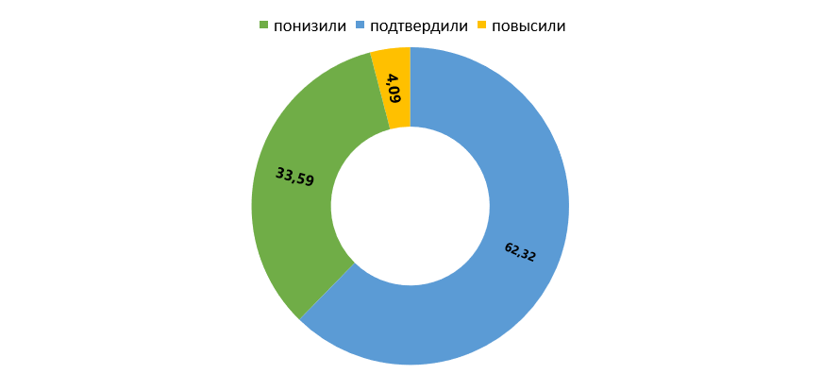
Сравнение отметок за работу с отметками по журналу
Обществознание, 7 класс

Slide 107
Выводы
Обществознание, 7 класс
В ВПР по обществознанию в 7 классах приняло участие 6380 человек.
Не справились с работой (получили «2») 608 участников (9,53%).
41,45% участников показали качество знаний (получили «4» и «5») в процессе выполнения работы.
Наибольшую сложность при выполнении работы вызвали задания
№ 6.2, 8.2, 8.3.

Slide 108
Основные результаты
по литературе

Slide 109
Литература, 7 класс
Описание работы
Перевод первичных баллов
в отметки по пятибалльной шкале
6 заданий
5 заданий базового уровня сложности
максимальный балл за работу - 17
Отметка | «2» | «3» | «4» | «5»
Первичные баллы | 0-8 | 9-11 | 12-14 | 15-17
1 задание повышенного уровня сложности
минимальный балл за работу - 9
Работа состоит из одной части
45 минут
Задания 1–3 требуют краткого ответа в виде слова или словосочетания.
Задание 4 предполагает ответ в виде последовательности цифр.
Задания 5 и 6 предполагают развернутый ответ.

Slide 110
Требования (умения)
Литература, 7 класс
№ п/п | Блоки ПООП : выпускник научится / получит возможность научиться или проверяемые требования (умения) в соответствии с ФГОС
1 | Понимать сущность и элементарные смысловые функции теоретико-литературных понятий и учиться самостоятельно использовать их в процессе анализа и интерпретации произведений
2 | Понимать сущность и элементарные смысловые функции теоретико-литературных понятий и учиться самостоятельно использовать их в процессе анализа и интерпретации произведений
3 | Проводить смысловой и эстетический анализ произведений фольклора и художественной литературы; воспринимать прочитанное
4 | Выявлять основные особенности языка художественного произведения, поэтической и прозаической речи, находить основные изобразительно-выразительные средства, характерные для творческой манеры писателя
5К1 | Анализировать произведение в единстве формы и содержания
5К2 | Писать сочинение-рассуждение по заданной теме с опорой на прочитанные произведения
5К3 | Создавать письменные высказывания разных жанров объёмом не менее 40 слов
6К1 | Понимать важность чтения и изучения произведений фольклора и художественной литературы для самостоятельного познания мира, развития собственных эмоциональных и эстетических впечатлений. Выявлять позицию героя, рассказчика и авторскую позицию, учитывая художественные особенности произведения
6К2 | Писать сочинение-рассуждение по заданной теме с опорой на прочитанные произведения
6К3 | Анализировать произведение в единстве формы и содержания; выявлять позицию героя, рассказчика и авторскую позицию, учитывая художественные особенности произведения; объяснять своё понимание нравственно-философской, социально-исторической и эстетической проблематики произведений (с учётом литературного развития обучающихся)
6К4 | Создавать письменные высказывания разных жанров объёмом не менее 70 слов; писать сочинение-рассуждение по заданной теме с опорой на прочитанные произведения

Slide 111
Изменение доли участников по качеству знаний («4»+«5») по результатам ВПР в 2025 гг. (в параллели 7 классов впервые проводится ВПР по литературе )
Литература, 7 класс

Slide 112
Достижение планируемых результатов
Литература, 7 класс
результат лучше общероссийского
результат выше 80%
самый низкий % выполнения

Slide 113
Распределение участников по отметкам, %
Литература, 7 класс
Количество участников | 7 класс
Россия (вся выборка) | 211396
Приморский край | 2343

Slide 114
Распределение первичных баллов
Литература, 7 класс
«2»
«3»
«4»
«5»

Slide 115
Выполнение заданий группами участников
Литература, 7 класс

Slide 116
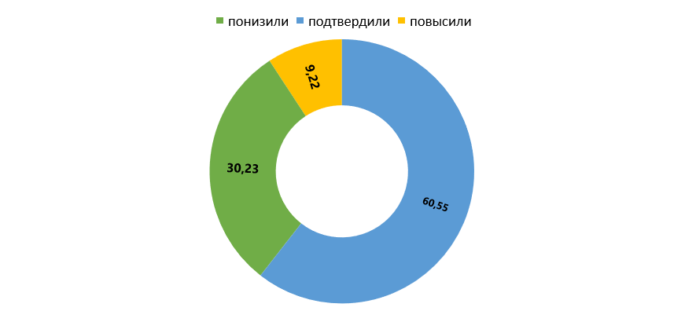
Сравнение отметок за работу с отметками по журналу
Литература, 7 класс

Slide 117
Выводы
Литература, 7 класс
В ВПР по литературе в 7 классах приняло участие 2343 человека.
Не справились с работой (получили «2») 284 участника (12,12%).
49,89% участников показали качество знаний (получили «4» и «5») в процессе выполнения работы.
Наибольшую сложность при выполнении работы вызвало задание
№ 6К3.

Slide 118
Основные результаты
по английскому языку

Slide 119
Английский язык, 7 класс
Описание работы
Перевод первичных баллов
в отметки по пятибалльной шкале
4 задания
максимальный балл за работу - 25
Отметка | «2» | «3» | «4» | «5»
Первичные баллы | 0-9 | 10-14 | 15-21 | 22-25
4 задания базового уровня сложности
минимальный балл за работу - 10
Работа состоит из одной части
45 минут
3 задания предполагают краткий ответ в виде комбинации цифр или слов. 1 задание – развернутый ответ.

Slide 120
Требования (умения)
Английский язык, 7 класс
№ п/п | Блоки ПООП : выпускник научится / получит возможность научиться или проверяемые требования (умения) в соответствии с ФГОС
1 | Воспринимать на слух и понимать несложные адаптированные аутентичные тексты, содержащие отдельные незнакомые слова
2 | Читать про себя и понимать несложные адаптированные аутентичные тексты, содержащие отдельные незнакомые слова, с пониманием запрашиваемой информации
3 | Оперировать языковыми средствами в коммуникативно значимом контексте: грамматические формы
4К1 | Писать электронное сообщение личного характера, соблюдая речевой этикет, принятый в стране (странах) изучаемого языка
4К2 | Правильно использовать средства логической связи; структурно оформлять текст в соответствии с нормами письменного этикета
4К3 | Правильное лексико-грамматическое оформление текста
4К4 | Владеть орфографическими навыками: правильно писать изученные слова, пунктуационно правильно оформлять электронное сообщение личного характера

Slide 121
Изменение доли участников по качеству знаний («4»+«5») по результатам ВПР в 2021-2025 гг.
Английский язык, 7 класс

Slide 122
Достижение планируемых результатов
Английский язык, 7 класс
результат лучше общероссийского
результат выше 80%
самый низкий % выполнения

Slide 123
Распределение участников по отметкам, %
Английский язык, 7 класс
Количество участников | 7 класс
Россия (вся выборка) | 248052
Приморский край | 2915

Slide 124
Распределение первичных баллов
Английский язык, 7 класс
«2»
«3»
«4»
«5»

Slide 125
Выполнение заданий группами участников
Английский язык, 7 класс

Slide 126
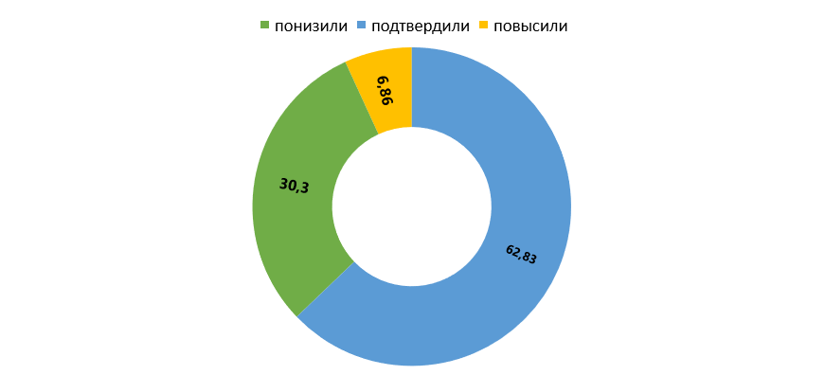
Сравнение отметок за работу с отметками по журналу
Английский язык, 7 класс

Slide 127
Выводы
Английский язык, 7 класс
В ВПР по английскому языку в 7 классах приняло участие 2915 человек.
Не справились с работой (получили «2») 346 участников (11,87%).
45,46% участников показали качество знаний (получили «4» и «5») в процессе выполнения работы.
Наибольшую сложность при выполнении работы вызвали задания № 4К1, 4К2, 4К3, 4К4.

